Slide 1

AEMS- Advanced Energy Monitoring System
© Lukas Knoll, Niklas Graf, Sebastian Mandl

Slide 2


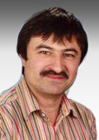
Auftraggeber und Betreuungslehrer
Ansprechperson der Energiegenossenschaft
Ing. Herbert Pölzlberger, MSc
Betreuungslehrer
DI Josef Doppelbauer
Notes:
Auftraggeber: Energiegenossenschaft Eferding
Ansprechpartner: Ing. Herbert Pölzlberger
Betreuungslehrer: Josef Doppelbauer

Slide 3



Das Team
Projektleiter
Lukas Knoll
Teammitglied
Niklas Graf
Teammitglied
Sebastian Mandl

Slide 4
Was ist AEMS?
AEMS ist ein System zur Überwachung von Energieverbräuchen in öffentlichen Gebäuden.
Daten werden gesammelt und ausgewertet. Begutachtung mittels Statistiken, Berichten und Benachrichtigungen.

Slide 5
Warum AEMS?
Verbrauchsübersicht: Einfach und doch umfangreich!
Anpassbares Alarmsystem bei Verbrauchsabweichungen
Verfügbarkeit: Sowohl am Desktop-PC als auch am Smartphone/Tablet
Notes:
Übersicht über den Energieverbrauch: Einfach und doch umfangreich!
Anpassbares Alarmsystem bei starken Abweichungen des Verbrauchs!

Slide 6
Programmier-sprachen
Programmierung
HTML
CSS
Javascript
Java
XML
XHTML
Java Server Faces
SQL
Python
Libraries
MPAndroidchart
Noty
Firebase Cloud Messaging
Apache POI
HtmlUnit
PostgreSQL
CleanModalDialog
Bootstrap
Chart.js

Slide 7



Verwendete Technologien
Im Web Bereich …
HTML
CSS
JavaScript & Co
Das Backend …
Java Technologien
XML , XHTML
Python
PostgreSQL
Open Source …
Bootstrap
MPAndroidChart
Firebase Cloud Messaging
Apache POI
HtmlUnit
Chart.js
…

Slide 8
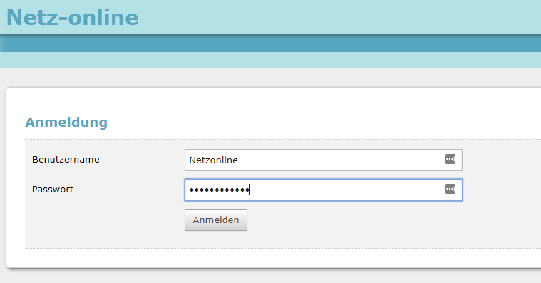
Integration mit Netz-online

Slide 9
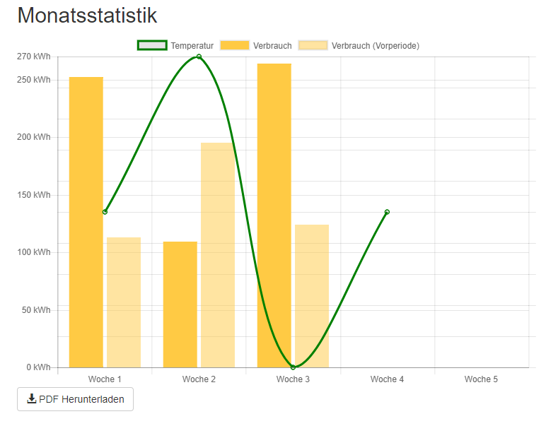
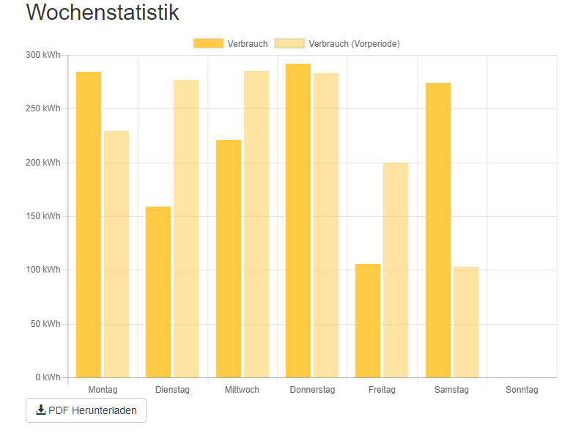
Statistiken nach Belieben konfigurieren

Slide 10
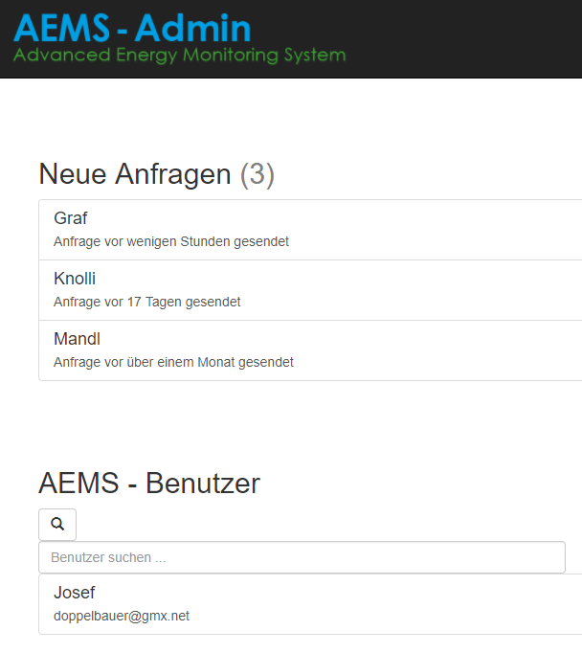
Einfache Administration

Slide 11
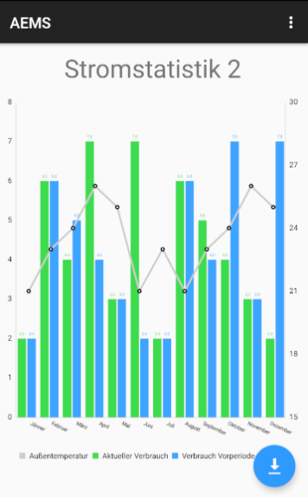
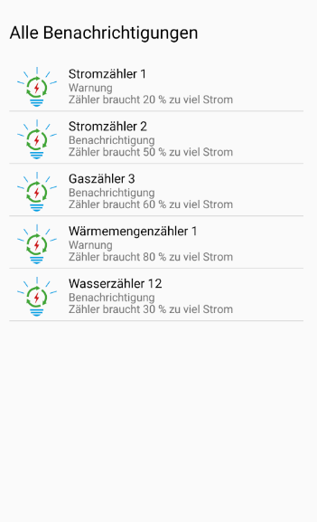
Android – App, um auch unterwegs stets informiert zu sein

Slide 12
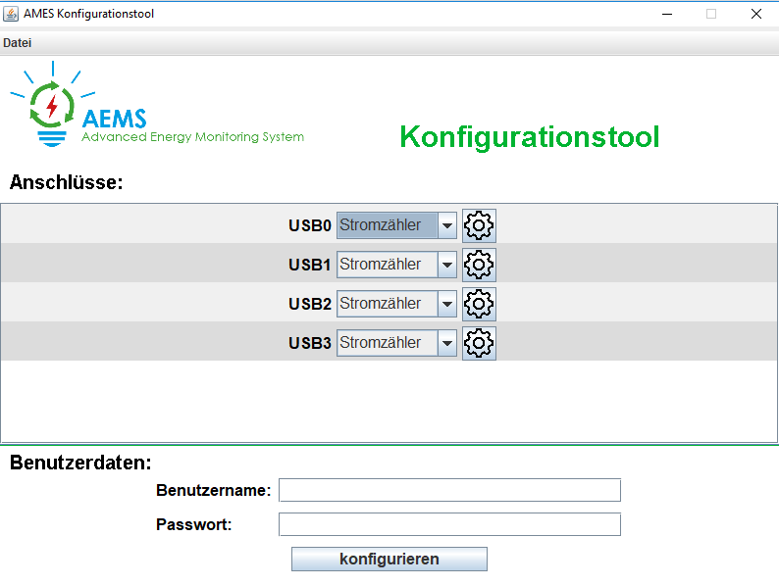
Raspberry PI Tool

Slide 13
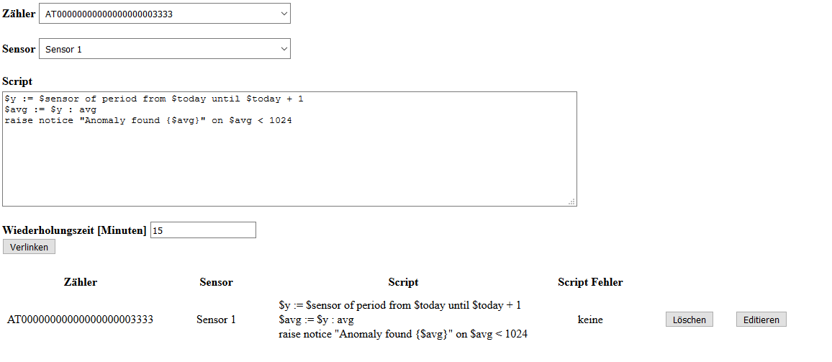
Grafischer Editor (WebUI)

Slide 14
Einsatz
Das System wird anfangs in Oberösterreich eingesetzt und anschließend auf ganz Österreich ausgedehnt
Energiegenossenschaft Eferding und drei weitere Energieregionen nutzen das System.
Etwa 15.000 Zählpunkte
Veröffentlichung auch für Firmen geplant
Genutzt wird das System für
Gebäude
Maschinen
Einzelne Räume
IT

Slide 15
Einsparung von Kosten
10.000 kWh Strom kosten über 2.200€
(Preis pro kWh ca. 22,5 Cent)
1.000 m³ Erdgas kosten 500€
(Preis pro m³ ca. 50 Cent)
Quelle Energiekosten: https://www.e-control.at

Slide 16
Effekt auf die Umwelt
Ersparnis von 10.000 kWh Strom, ergibt ein CO2 Äquivalent von über 3.000 kg.
Eine Einsparung von 1.000 m³ Erdgas, ergibt ca. 2.500 kg CO2.
Quelle - Einsparungspotential: Energiegenossenschaft Region Eferding
Quelle – CO2 Aquivalent: http://www.umweltbundesamt.at

Slide 17

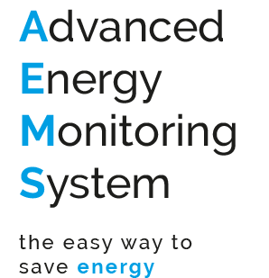
Vielen Dank für Ihr Interesse

